Slide 1

Barnehagelæreren i arbeidet med de statlige føringene om barnehagebasert kompetanseutvikling
Innlegg for samarbeidsforum for regional ordning i Trøndelag, Værnes, 3.10. 2019
Marit Bøe
Notes:
Hvordan kan barnehageledere lede personalgrupper mot ønsket praksis gjennom felles bevissthet og kollektiv kompetanse
→Hvordan kan barnehageledere videreutvikle barnehagen som en lærende organisasjon.

Slide 2
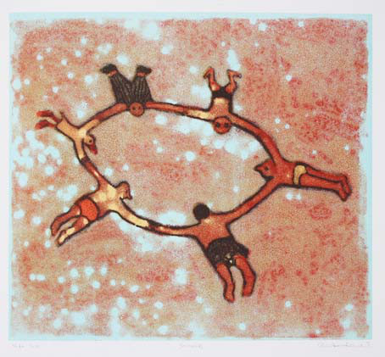
Oppdraget barnehagebasert kompetanseutvikling
→ videreutvikle og styrke barnehagen som lærende organisasjon
- ekspertrapporten
- et teoretisk rammeverk for å forstå ledelse av kompetanseutvikling
→ styrke barnehagelærernes profesjonelle læringsfellesskap
- kompetanseutvikling i ulike læringskontekster
→ styrke barnehagens praksis
- ekspertrapportens anbefalinger
Eli Hovdenak: «Sammen»

Slide 3
Hva er oppdraget
– barnehagens ledelse
Styreren leder og følger opp barnehagens endrings- og utviklingsprosesser for kompetanseutvikling. Styreren motiverer, inspirerer og legger til rette for kompetanseutvikling hos personalet.
Pedagogisk leder leder refleksjons- og utviklingsarbeid i barnehagen i samarbeid med styrer.
Veilederrolle i kraft av sin profesjonskompetanse
Styrer og pedagogisk leder er gitt et særlig ansvar for å iverksette og utvikle barnehagens praksis i tråd med oppdatert forskning og kunnskap på feltet.

Slide 4

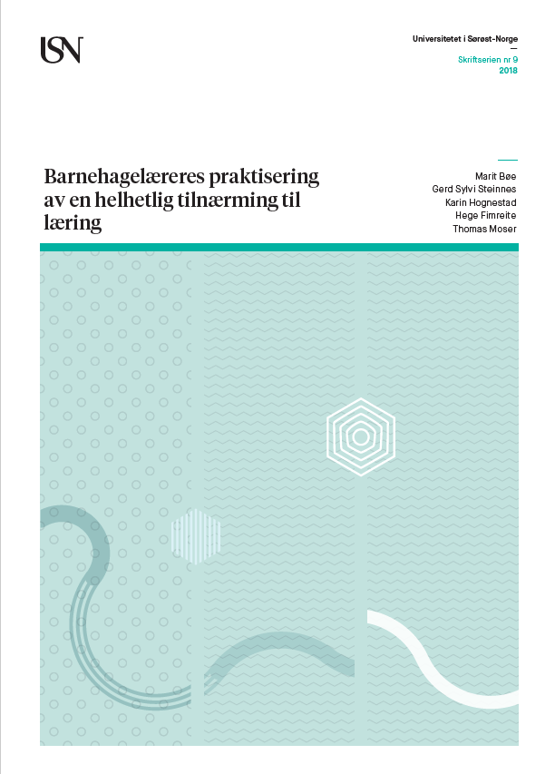
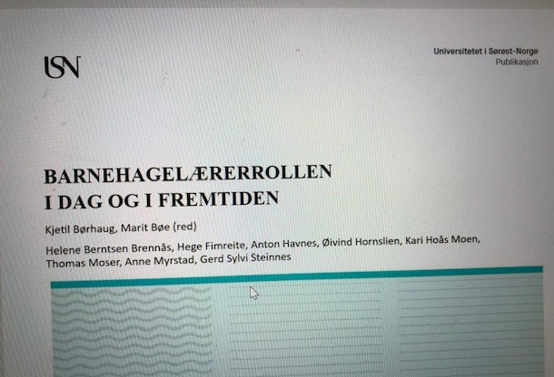
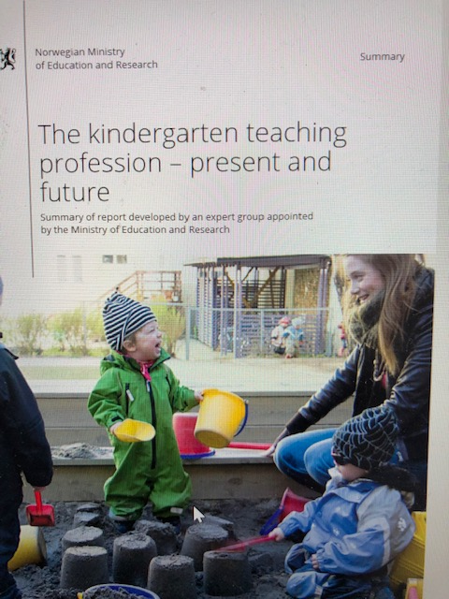
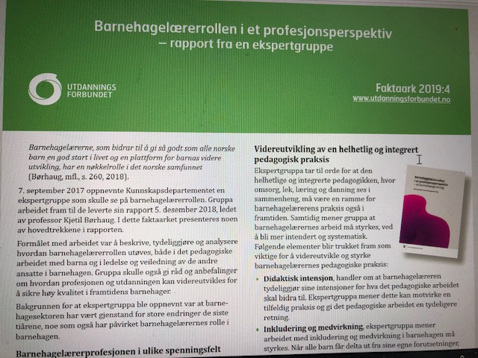
Ekspertrapporten- i forskjellige utgaver
https://nettsteder.regjeringen.no/barnehagelarerrollen/

Slide 5
Rapportens 13 kapitler
1. Mandatet
2. Perspektiver på barnehagelærerrollen
3. Historiske perspektiver
4. Hvem er barnehagelærerne
5. Barnehagelærernes oppgaveforståelse
6. Pedagogisk arbeid med barn
7. Kunnskapsgrunnlaget og profesjonelle vurderinger i pedagogisk praksis
8. Barnehagelærerne i en organisasjons – og ledelseskontekst
9. Barnehagelærerne og foreldrene/foresatte
10. Barnehagelærerprofesjonen i et styringsperspektiv
11. Barnehagelærerutdanningen og barnehagelærerprofesjonen
12. Barnehagelæreres faglige profesjonsutvikling
13. Barnehagelærerne i dag og i framtiden

Slide 6
Konturer
En helhetlig praksis i et spenningsfelt
Mot større barnehager
Et komplekst ledelsesansvar som ekspanderer
Pedagognormen påvirker hvordan ledelsesansvaret fordeles
Utvidet og mer utbygd styring av det pedagogiske tilbudet og yrkesutøvelsen
Økning i utviklingstiltak - fra mange aktører

Slide 7
Barnehagelærerens praksis i en rekke spenningsfelt
Det planlagte og spontane
Barns medvirkning og innholdet i rammeplanen
Det fagdelte og integrerte
Her og nå og framtid
Lek som egenverdi og lek som verdi for læring
Enkeltbarn og barnegruppen
Profesjonell omsorg og privat omsorg

Slide 8
Det planlagte og spontane
Det pedagogiske arbeidet skal planlegges og være systematisk samtidig som praksis skal være fleksibel og ta hensyn til barnas spontane innspill.
Det legges stor vekt på at lek og læringsaktiviteter skal ta utgangspunkt i barnas interesser og undring, og på at barna skal være delaktige.
Det er ikke slik at planlagte aktivi­teter viser til en praksis der aktivitetene alltid helt og holdent kontrolleres og styres av barnehagelæreren, eller at ikke-planlagte aktiviteter alltid kontrolleres og styres av barn

Slide 9
Barns medvirkning og innholdet i rammeplanen
Barnehagelæreren må forhandle mellom forhåndsbestemt og uforutsett innhold, mellom å følge opp barnas fokus og interesser her og nå og det planlagte.
Barnehagelærerne synes å være velvillig innstilt til barnas innspill og deltakelse, men voksnes definisjonsmakt, ordninger, regler og rutiner i barnehagen begrenser medvirkningen.
Tendens til at medvirkning forstås som enkeltbarns valg og innspill

Slide 10
Det integrerte og fagdelte
Integrerende tilnærming der de vever flere tiltak inn i hverandre, lite tegn til fagdeltbarnehage
Barnesentrert perspektiv, der barnas behov og interesser er styrende, og der bruken av instruksjonspedagogikk er begrenset.
Arbeid med fagområdene kombineres med barns spontane innspill og lekende uttrykk.
Lekbaserte aktiviteter, både planlagte og ikke-planlagte, og i lekegrupper og lek som barna selv har satt i gang. Det er lite som tyder på at leken brukes for å oppnå forhåndsbestemte mål og læringsutbytter.
Vi har lite kunnskap om hvordan barnehagelæreren, med utgangspunkt i barnas perspektiver, sammen med barna fordyper seg i et innhold der fagområder virker sammen og utfyller hverandre.
Det synes å være usikkerhet rundt barnehagens læringsforståelse

Slide 11
Her og nå og framtid
En helhetlig tilnærming til læring fremmer et læringsløp som skal gjøre barna rustet til å håndtere både dagens og morgendagens situasjoner. Det kan knyttes til to syn på barn og barndom.
Barnehagelærerne gir uttrykk for at de ønsker å synliggjøre og løfte barnehagen som læringsarena
Det legges vekt på fleksibilitet og barnesentrering. Det går fram av synet på planlegging, som først og fremst bærer preg av å være åpen og fleksibel
I liten grad er planer orientert mot langsiktig mål eller intensjoner knyttet til verdiene, målene og innholdsbeskrivelsene i rammeplanen.
Det didaktiske arbeidet synes og preges av en form for etterrasjonalisering
Synet på planlegging tar i vesentlig grad hensyn til barnas interesser og erfaringer
Barnehagelærere nevner sjelden sin egen rolle knyttet til å påvirke og støtte barns læring og utvikling

Slide 12
Lekens egenverdi og lek som verdi/redskap for læring
Hvilket syn har barnehagelærere på lek og hvordan forholder de seg til lek i praksis
Opptatt av den sosiale og språklige læringen som skjer i leken, men utøver ikke kontroll ved å ta over leken.
Støtter leken ut fra kjennskapen til enkeltbarn og barnegruppen og det barna er opptatt av.
Leken er mer en arena for læring enn en metode som brukes instrumentelt for å realisere forhåndsdefinerte læringsmål.
Opptatt av å skape gode vilkår for lek, og at de gjør dette ved å forholde seg til leken på ulike måter.
Barna har stor handlefrihet i leken
Støtter barn som er i lek med andre barn, men det er tegn som tyder på at barne­hagelæreren i mindre grad utvider og utvikler leken og hjelper barna med å samarbeide og utforske innholdet i leken.

Slide 13
Enkeltbarn og barnegruppen
Barnehagelæreren må hele tiden balansere mellom å ivareta det enkelte barns behov og rett til å bli sett og hørt og å støtte fellesskapsverdier og bygge gruppetilhørighet
Dokumentasjonen er overveiende rettet mot enkeltbarn og de voksnes samspill med enkeltbarn og mindre mot prosesser i gruppefellesskapet.
Det individuelle fokuset kommer også til uttrykk i forståelse av mobbing, i synet på barn med særskilte behov og i forståelsen av medvirkning.

Slide 14
Profesjonell omsorg og privat omsorg
Profesjonell omsorg er basert på verdiene i rammeplanen og er noe annet enn den private omsorgen man har for egne barn. Barnehagelærere må utforme omsorgspraksiser i denne spenningen
Barnehagelærerne legger stor vekt på omsorg, trygghet og relasjonsarbeid.
Omsorgsforståelsen som ser ut til å dominere, er individuell, og i denne forståelsen er barnet hoved­sakelig mottaker av omsorgen.
Omsorg oppleves som en verdi som er under press.
En bredere og mer kompleks omsorgsforståelse synes nødvendig. Og å avklare og konkretisere innholdet i omsorgsbegrepet, med tanke på forholdet mellom omsorg og andre intensjoner og målsettinger i det barnehagepedagogiske arbeidet.

Slide 15
Ekspertrapporten – implikasjoner for ledelse av faglig utvikling
Ledelse av faglige fellesskap
Å være en del av egen profesjonsutvikling. Deltakere/partnere – ikke bare mottakere
Utvikle barnehagen som lærende organisasjon
Danne lederteam – hvilke premisser skal ligge til grunn for teamet?
Lederen som implementerer – krever tolkning av det som kommer «ovenfra»
Bygge organisasjonsstrukturer – spesialisering, rutiner, standarder, hvor mye faglig skjønn, legge til rette for læring…..

Slide 16
Hvordan kan barnehagen som lærende organisasjon videreutvikles og styrkes?
Krever et begrepsapparat for å kunne snakke om lærende organisasjon – er det bare endring og utvikling, eller er det noe mer?
Hvor foregår læring og hvordan ser den ut? (Glosvik, 2009)
Læring (endring og utvikling) – organisasjon (stabilitet) – et paradoks - som leder må en forholde seg til dette dilemmaet (Glosvik, 2009)
Hva betyr det i «min» organisasjon å lede og utvikle en lærende organisasjon gjennom barnehagebasert kompetanseutvikling?

Slide 17

Med PAIE som rammeverk (Glosvik, 2009)
Integrasjon
Praksisfellesskap
Felle forståelse av mål
Kultur og normer
Lederen som kulturell arkitekt
Entreprenørskap
Målsette visjoner
Tilpasning til omgivelsene
Endringsledelse
Lederen må skape endring
Produsentrollen
«Produksjon» av pedagogisk arbeid
Legge til rette for læring
Produsere verdier i tråd med mandatet
Administrator
Rutiner og regler
Stabilitet og kontroll
Skape orden
Koordinering
arbeidsdeling
Rapportering

Slide 18
Hva betyr dette for barnehagebasert kompetanseutvikling?
Styrere må ha oversikt over egen organisasjon
Hva er tyngdepunktet og hva brukes det mest tid på?
Den organisasjonen en har får betydning for prosessene som en skal igangsettes

Slide 19
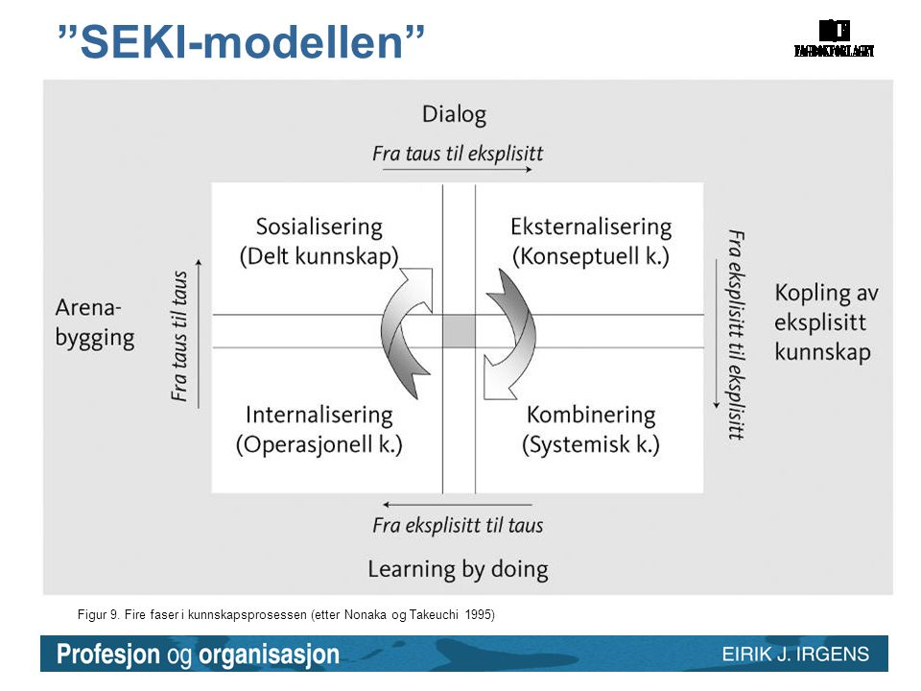
4 grunnleggende kunnskapsutviklingsprosesser (Nonake og Takeuchi))

Slide 20
Læringskontekster (Nonake og Takeuchi i Glosvik, 2009)
Integrasjon
Sosialisering
Grunnleggende læringskontekst
Entreprenørskap
Eksternalisering
samhandlingskontekst
Produsentrollen
Kombinering
Virtuell læringskontekst
Administrator
Internalisering
oppøvingskontekst

Slide 21
Lærende organisasjon – Peter Senge sine fem disipliner
Personlig mestring
Mentale modeller
Bygge felles visjoner
Læring i gruppe/team
Systemtenkning

Slide 22
Ledelse og ulike typer læring (Glosvik, 2009)
Integrasjon
Sosialisering
Grunnleggende læringskontekst
Felles visjoner
Ledelse som kan skape felles forståelse for verdier – kulturell arkitekt
Entreprenørskap
Eksternalisering
Samhandlingskontekst viktigste læringskontekst
Personlig mestring
Ledelse som gir retning, i møte med nye krav
Legger til rette for kollektiv refleksjon
Produsentrollen
Kombinering
Virtuell læringskontekst viktigste læringskontekst
Læring i lag
Ledelse som kan koble ny kunnskap i møte med andre, se nye perspektiv, øve ny praksis
Administrator
Internalisering
Oppøvingskontekst viktigste læringskontekst
Mentale modeller
Ledelse som kan utfordre tankesett og handling

Slide 23
Hvilke verktøy kan lederen bruke?
Ledelse som kan skape felles forståelse for verdier
Rollemodeller i praksisfellesskapet
Faglig utvikling i det daglige
Ledelse som gir retning, i møte med nye krav
Legger til rette for kollektiv refleksjon
Aksjonslæring
Pedagogisk utviklingsarbeid
Ledelse som kan koble ny kunnskap i møte med andre, se nye perspektiv, øve ny praksis
Aksjonslæring
Profesjonelle læringsfellesskap
Ledelse som kan utfordre tankesett og handling
Veiledning i det daglige

Slide 24
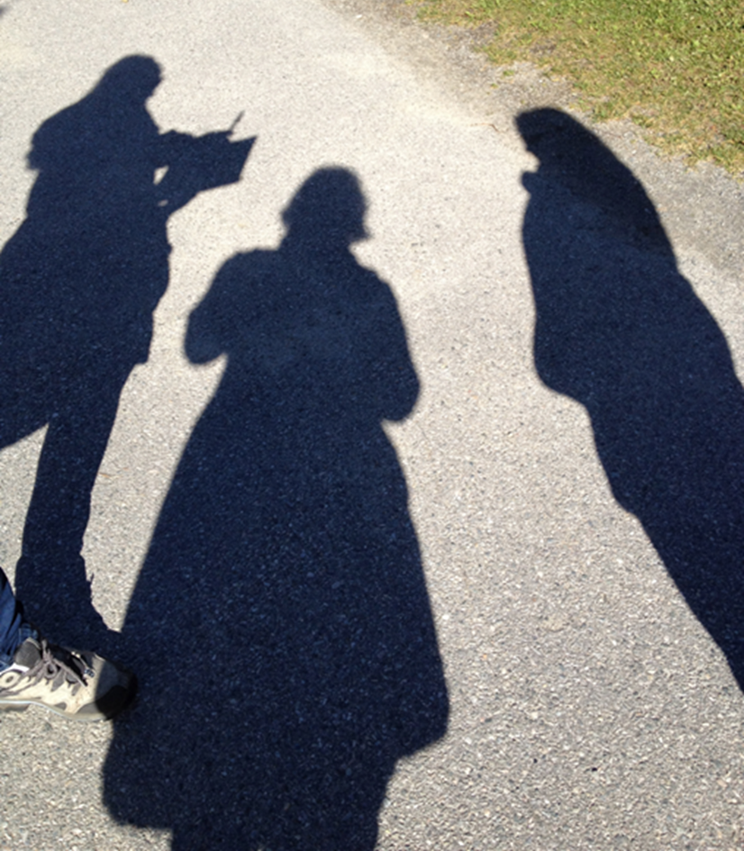
Personalledelse som hybride praksiser – et tolkende skyggestudie av pedagogiske ledere
Doktorgradsavhandling Marit Bøe
Skygging av erfarne pedagogiske ledere.
https://ntnuopen.ntnu.no/ntnu-xmlui/handle/11250/2396996

Slide 25
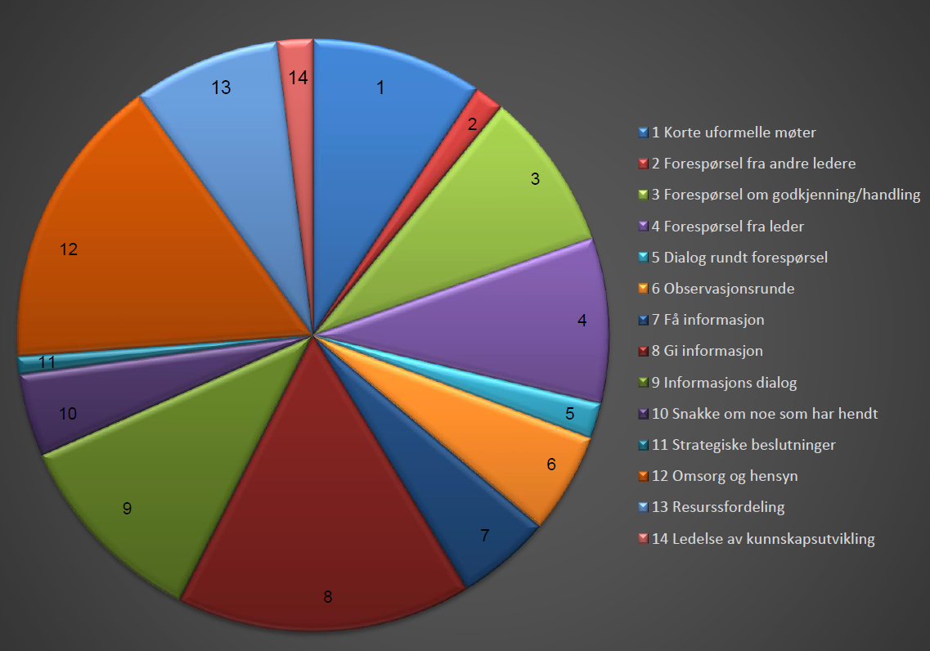
Personalleder- oppgaver i det dagligdagse arbeidet på avdelingen
Bøe, M & Hognestad, K (2015). Directing and facilitating distributed pedagogical leadership: Best practices in early childhood education
International Journal of Leadership in Education; theory and practice. doi: 10.1080/13603124.2015.1059488

Slide 26
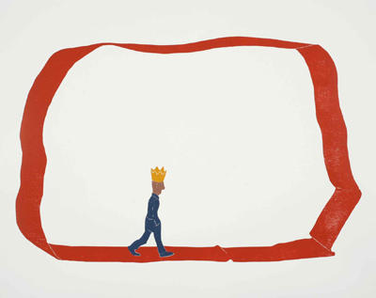
Strategier for faglig utvikling i det daglige
1. å gi spontan faglig veiledning til personalet i aktuelle praksissituasjoner
2. å opptre som rollemodeller i pedagogisk arbeid med barn
3. å sette ord på delte førstehåndserfaringer i praksis
ved å løfte fram faglige betraktinger om det som foregår.
4. å støtte ønskede pedagogiske praksiser.
Hognestad, K. & Bøe, M. (2014). Knowledge development through hybrid leadership practices. Tidsskrift for Nordisk barnehageforskning, 8(6), 1-14. https://doi.org/http://dx.doi.org/10.7577/nbf.492
Eli Hovdenak: «Hverdag»

Slide 27
Pedagogisk leder som leder av faglig fellesskap
(Bøe, 2016, doktorgradsavhandling)
Faglig utvikling skjer også i det spontane
Gi retning og kvalitetssikre det pedagogiske arbeidet i forhold til barnehagens verdigrunnlag
Være kjernemedlem og leder i praksisfelleskapet (Lave & Wenger, 1991)
Tilstedeværelse er mer enn bare å være fysisk tilstede. Det er også kunnskap som formidles gjennom utførelse av oppgavene.
Omsorg og hensyn til medarbeidere bidrar til å bygge sterke relasjoner og kollegafelleskap innenfra i personalgruppa.
Omsorg i ledelse bidrar til å balansere makt slik at den pedagogiske lederen kan bygge tillit og oppnå legitimitet som leder.

Slide 28
Profesjonelle læringsfellesskap
(Qvortrup, Skriver Lausten og Tangaa Tjalve, 2018)
Samarbeid og fellesskap som kjerneelement
Styrker barnehagelæreres faglige skjønn og vurderinger
Utnytte tiden på en bedre måte når en jobber i team
Det dobbelte læringsfokus
Bidrar til å utvikle et fagspråk om det pedagogiske arbeidet med referanser til hensikt og mål

Slide 29
Profesjonelle læringsfellesskap – 5 kjennetegn
(Qvortrup, Skriver Lausten og Tangaa Tjalve, 2018)
Kunnskapsdeling
Felles verdier og visjon | Bevissthet på verdier
Felles fokus på barns utvikling og læring | Mål tar utg.p i hva barn skal erfare og oppleve, barns initiativ og interesser. Det blir indikatorer for videre arbeid.
Reflekterende dialoger | Kunnskap og informasjon må deles og analyseres i fellesskap – utvikler faglig skjønn
Deprivatiserende praksiser | Kunnskapsdeling
Samarbeid | Hva drives samarbeidet av?
Lederens fasilitering | Direkte og indirekte

Slide 30
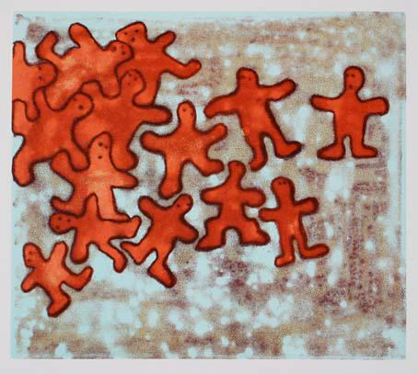
Hvordan kan barnehagens praksis styrkes
– i tråd med oppdatert forskning på feltet ? (Bøe og Thoresen, 2017)
Planlegging
handling
observasjon
dokumentasjon
Felles refleksjon
Eli Hovdenak: «Forandring»

Slide 31
Faglig utvikling i en aksjonsrettet arbeidsform
(Fra Bøe og Thoresen, 2017)
En vurdering av nåværende praksis
Fokus på et område vi ønsker å forbedre
Forestille oss en vei fram
Prøve ut
Dokumentere hva som skjer
Justere planen/aksjonen i forhold til hva vi finner ut

Slide 32
Ekspertgruppens tilrådinger og forslag til veivalg
Barnehagedidaktisk intensjon
Struktur, kontroll og fleksibilitet som kjernebegreper i
barnehagedidaktikk
Inkludering og medvirkning
Utvikling og aldersdifferensiering
Gruppeorientering
Læringsorientert gruppeorganisering
Utforskende pedagogikk
Lekorientering
Det fysiske læringsmiljøet
Dokumentasjon og vurdering

Slide 33
Læringsfellesskap i gruppen
Gruppefellesskapet har stor verdi for barns trivsel, læring og allsidige utvikling, og positive gruppefellesskap sees på som en kvalitetsfaktor for barns helhetlige læring
Når barnehagelærere snakker om samhandlingskvalitet forstår de læring som en selvsagt del av det å være sammen med andre barn, og at de de sjelden nevner sin egen rolle knyttet til å påvirke og støtte barns læring og utvikling (Baustad m.fl., 2018)
Målet med studien er å synliggjøre og utdype barnehagelæreres profesjonelle arbeid for å fremme læringsfellesskap der barn bidrar til egen og andres læring.

Slide 34
«Styrken vår er gruppa, det å være sammen mange» -
Barnehagelæreres profesjonelle arbeid med å styrke barnegruppens læringsfellesskap
(Bøe, Hognestad, Steinnes, Fimreite og Moser, under publisering i Norsk pedagogisk tidsskrift)
/

Slide 35
Hvordan kan praksis styrkes i tråd med oppdatert forskning?
Ledelse, pedagogisk ledelse og organisering
Satsings-områder | Styrking av ekspertrapportens tilrådninger x. gruppefellesskap | Konkretisering | Planlagte og strukturerte aktiviteter | Rutine aktiviteter | Spontane aktiviteter

Slide 36
Følgeevaluering av strategien Kompetanse for framtidens barnehage. Delrapport 3 (Naper et al., 2018,)
Styrerne befinner seg i et spenningsfelt mellom å drive barnehagebasert kompetanse- utvikling basert på planer over prioriteringer de selv mener er viktig og ytre styringssignaler og satsinger.
Styrerne forteller at de er bevisst sin lederrolle, men de peker også på spenningen mellom trange organisatoriske rammer og behovet for kompetanseutvikling.
Styrerne er sterkt faglig engasjert i utviklingsarbeid, men har behov for å se meningen, relevansen og resultater av kompetansearbeidet

Slide 37
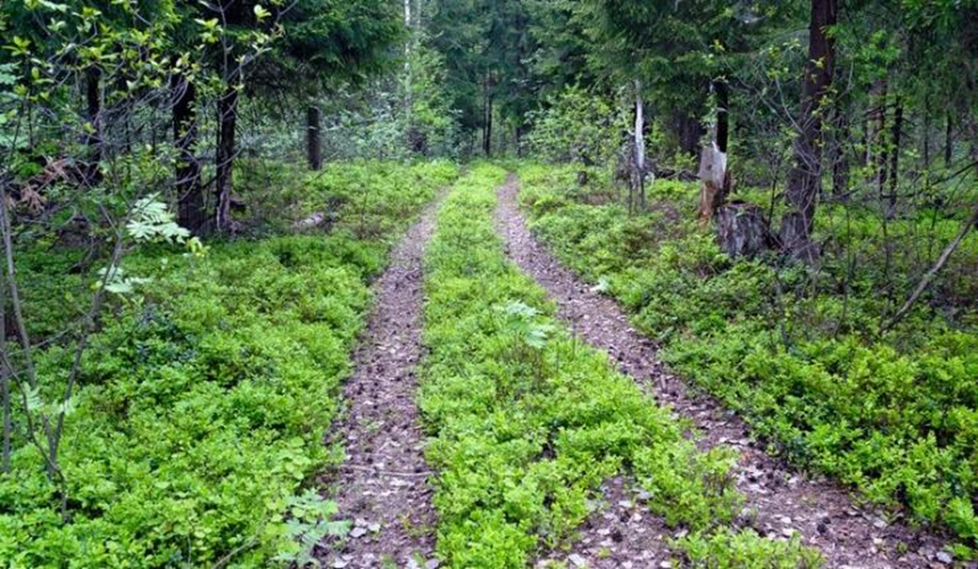
REKOMP
Ressurser
Endring og utvikling
Kunnskapsledelse
Organisasjon
Målorientert
Profesjonell utvikling

Slide 38
Referanser
Bøe, M. (2016). Personalledelse som hybride praksiser - et kvalitativt og tolkende skyggestudie av pedagogiske ledere i barnehagen (Doktorgradsavhandling). Norges teknisk-naturvitenskapelige universitet, Trondheim. Hentet fra https://ntnuopen.ntnu.no/ntnu-xmlui/handle/11250/2396996
Bøe, M. & Hognestad, K. (2015). Directing and facilitating distributed pedagogical leadership: best practices in early childhood education International Journal of Leadership in Education: Theory and Practice. https://doi.org/10.1080/13603124.2015.1059488
Bøe, M., Hognestad, K., Steinnes, G. S., Fimreite, H. & Moser, T. (publiseres 2019). «Styrken vår er gruppa, det å være sammen mange». Barnehagelæreres profesjonelle arbeid med å styrke barnegruppens læringsfellesskap. Norsk pedagogisk tidsskrift.
Bøe, M., Steinnes, G. S., Hognestad, K., Fimreite, H. & Moser, T. (2018). Barnehagelærerens praktisering med en helhetlig tilnærming til læring. Universitetet i Sørøst-Norge. Hentet fra https://nettsteder.regjeringen.no/barnehagelarerrollen/files/2018/12/Barnehagelæreres-praktisering-av-en-helhetlig-tilnærming-til-læring.pdf

Slide 39
Forts. referanser
Bøe, M. & Thoresen, M. (2017). Å skape og studere endring : aksjonsforskning i barnehagen (2. utg. utg.). Oslo: Universitetsforl.
Glosvik, Ø. (2009). Leiing og læring i profesjonsorganisasjonen. I Profesjonsledelse og kunnskapsorganisering. Bergen: FORPRO.
Hognestad, K. & Bøe, M. (2014). Knowledge development through hybrid leadership practices. Tidsskrift for Nordisk barnehageforskning, 8(6), 1-14. https://doi.org/http://dx.doi.org/10.7577/nbf.492
Kunnskapsdepartementet. (2018). Barnehagelærerrollen i et profesjonsperspektiv - et kunnskapsgrunnlag (12). Oslo. Hentet fra https://nettsteder.regjeringen.no/barnehagelarerrollen/rapporter/
Naper, L. R., Caspersen, J., Franck, K., Haugset, A. S., Ljunggren, B., Lorentzen, R. & Osmundsen, T. (2018). Følgeevaluering av strategien Kompetanse for framtidens barnehage. Delrapport 3. Steinkjer. Hentet fra https://www.udir.no/contentassets/8ba84f94140540e3b149c354ceb2a87d/folgeevaluering-av-kompetanse-for-fremtidens-barnehage.-delrapport-3---mai-2018.pdf
Qvortrup, A., Skriver, L. M. & Tjalve, T. L. (2018). Professionelle læringsfællesskaber i dagtilbud Dafolo.

